Slide 1

MACHINE LEARNING · PREDICCIÓN ACADÉMICA
¿Qué alumnos no aprobarán la materia Informática 1 de la Carrera Ing Mecánica de la UTN FRC ?
Hackaton de Data Science
Rita Perez
Roger Martinez
Stella Almendra

Slide 2
Introducción
1
2
3
Problema
Pregunta
Enfoque
La condición final de un alumno (Abandona, Regulariza o Promociona) suele conocerse recién al cierre del cuatrimestre, cuando ya no hay margen para intervenir.
¿Podemos predecir con anticipación, usando asistencia, notas parciales y TPs, qué alumnos están en riesgo de no aprobar la materia Informática 1 de Ing Mecánica de la UTN FRC?
Entrenar dos modelos de clasificación (Random Forest y AdaBoost) y comparar cuáles variables explican mejor el resultado, para transformarlo en una recomendación institucional.
TP Hackatón · Informática y Análisis 1 — Predicción de rendimiento académico
2

Slide 3

3
Modelo
Metodología de trabajo
Entrenar dos modelos de clasificación (Random Forest y AdaBoost) y comparar cuáles variables explican mejor el resultado, para transformarlo en una recomendación institucional.
2
EDA
1
Variables
Presentar el dataset de los 1,500 estudiantes de la UTN FRC, mencionando las variables clave: Nota_Parcial1_Informatica,
Nota_TP_Individual,
Nota_TP_Grupal,
Porcentaje_Asistencia
Condicion_Final.
*Medidas de Tendencia Central y Posición
Se calcularon los promedios y las medianas, explicando cómo el curso se mueve en torno a un rendimiento estable (6.8 de promedio).
*Análisis de cuartiles (Q_1 y Q_3)
Sirvieron para marcar el piso del 25% inferior y el techo del 25% superior.
*Dispersión y Comparativa
Se analizó la variabilidad del curso a través del rango intercuartil y la desviación típica aprox. 1.86
*Correlación (Asistencia vs. Rendimiento).
El gráfico de dispersión y su línea de tendencia demuestra cómo impacta la presencialidad en la nota del parcial 1.
*Distribución del Target :El gráfico de barras de la Condición Final.
4
Conclusiones
Utilizamos un modelo de Random Forest, ideal para problemas de clasificación multiclase.
El conjunto total de 1,500 registros de alumnos se particionó estratégicamente, destinando 1,200 registros para entrenamiento (train) y 300 registros para prueba (test) (datos totalmente nuevos para validar su efectividad).Matriz de Confusión.
TP Hackatón · Informática y Análisis 1 — Predicción de rendimiento académico
2

Slide 4
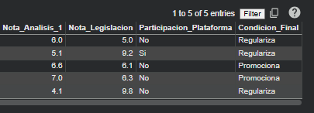
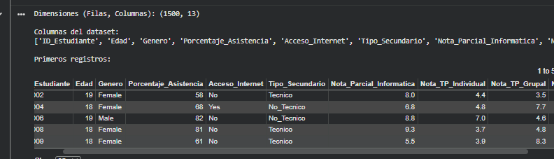
Nota_Parcial1_Informatica: Cuantitativa continua (Predictora).Nota_TP_Individual: Cuantitativa discreta (Predictora).Nota_TP_Grupal: Cuantitativa discreta (Predictora).Porcentaje_Asistencia: Cuantitativa continua / Porcentaje (Predictora).Condicion_Final: Categórica / Multiclase (Variable Objetivo / Target a predecir: regulariza, desaprueba, promociona).
MACHINE LEARNING · PREDICCIÓN ACADÉMICA
Variables
Dataset de 1,500 estudiantes (UTN FRC)Predictoras (Entrada):
Nota_Parcial1_Informatica (Escala 1-10)
Nota_TP_Individual y Grupal (Escala 1-10)
Porcentaje_Asistencia (0% a 100%)
Variable Objetivo (Target):
Condicion_Final (Regulariza / Desaprueba /Promociona)

Slide 5
Del dataset de Kaggle a un caso propio
Estudiantes.csv (Kaggle) — 5.000 registros originales
Variable | Descripción
Porcentaje_Asistencia | % de clases asistidas
Nota_Parcial_Informática | Parcial de la materia (1–10)
Nota_Analisis_1 | Materia troncal exigente (1–10)
Nota_TP_Individual / Grupal | Trabajos prácticos (1–10)
Nota_Legislación | Materia complementaria (1–10)
Tipo_Secundario, Acceso_Internet, Participación_Plataforma, Género, Edad | Variables de contexto
Variable
Descripción
Se filtran alumnos ≥ 18 años y se toma una muestra de 1.500 (equivalente a un ingreso de la materia).
Las columnas se traducen y adaptan al contexto de Informática y Análisis 1: notas de parcial, TP individual, TP grupal, Análisis 1, Legislación, asistencia y participación en plataforma.
Se define una regla institucional que construye la variable objetivo Condición_Final a partir de asistencia y notas clave.
Regla de asignación de Condición_Final
Abandona: asistencia < 45% o nota Análisis 1 < 4 · Promociona: asistencia ≥ 75% y notas altas · Regulariza: resto de los casos
TP Hackatón · Informática y Análisis 1 — Predicción de rendimiento académico
3

Slide 6
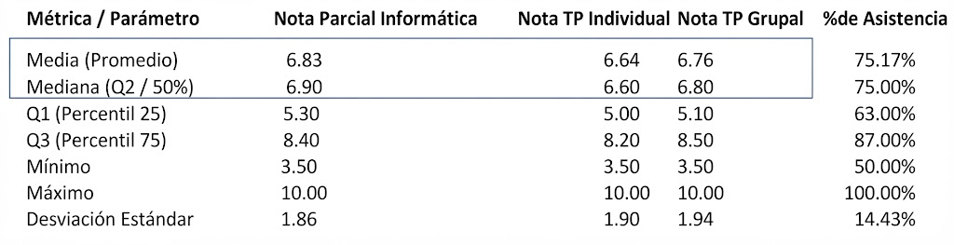
MACHINE LEARNING · PREDICCIÓN ACADÉMICA
A través del análisis exploratorio (EDA) de las variables cuantitativas, observamos un comportamiento general muy equilibrado en el curso:
Tendencia central estable: Las medias y medianas se ubican cerca de los 6.8 puntos en las evaluaciones y en un 75% de asistencia, lo que muestra distribuciones simétricas sin sesgos extremos hacia aplazos o notas perfectas.
Dispersión: La desviación estándar en las notas ronda los 1.8-1.9 puntos, reflejando una variabilidad normal en el rendimiento de los estudiantes.
Cuartiles: El 50% central del alumnado se concentra en un rango de notas que va aproximadamente del 5.0 (Q1) al 8.4 (Q3).
Correlación.
EDA

Slide 7
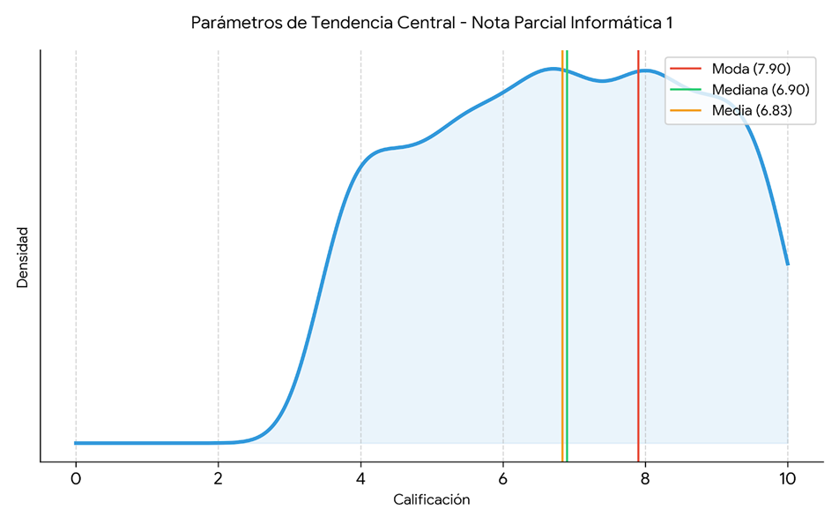
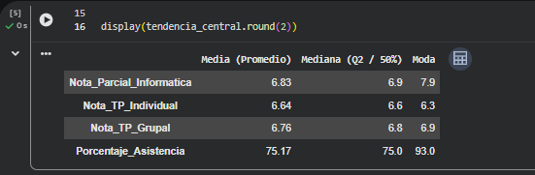
EDA: Medidas de tendencia central y posición
A través del análisis exploratorio (EDA) de las variables cuantitativas, observamos un comportamiento general muy equilibrado en el curso.
Tendencia central estable: Las medias y medianas se ubican cerca de los 6.8 puntos en las evaluaciones y en un 75% de asistencia, lo que muestra distribuciones simétricas sin sesgos extremos hacia aplazos o notas perfectas.
Moda (7.90)
Mediana (6.90)
Media (6.83)
La simetría entre la media y la mediana en las notas del parcia1(aprox 6.83 vs 6.90)
y en los trabajos prácticos indica distribuciones bastante equilibradas, sin sesgos extremos hacia aplazos masivos o notas perfectas.

Slide 8
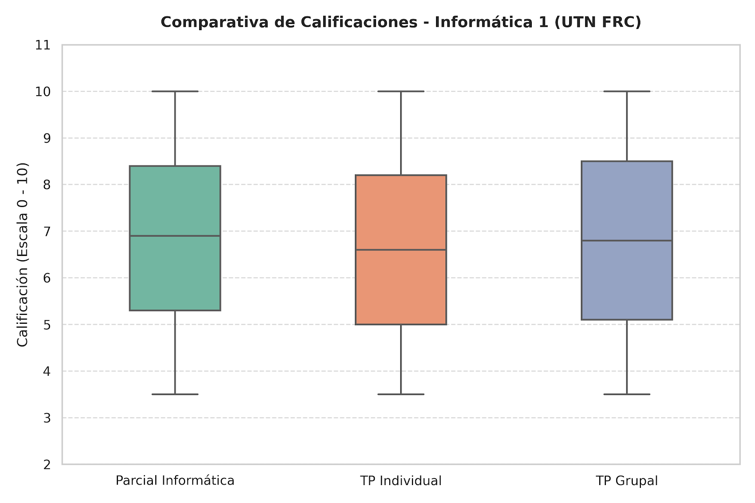
EDA: Análisis de cuartiles
El rango intercuartil (Q3 - Q1) en el parcial1 va de 5.30 a 8.40, lo que nos muestra que la mayor parte del curso se concentra en ese segmento de rendimiento medio-alto. Respecto al TP Grupal se observa que se extiende un poco más hacia arriba en su parte superior, lo cual indica que la modalidad grupal facilitó que las notas más altas del cuarto superior se estiraran un poco más hacia la excelencia en comparación con el parcial individual.(diagrama de caja (boxplot)
Por otro lado, las notas están acotadas de forma estricta entre los valores mínimos y máximos de la escala (de 3.5 a 10), sin comportamientos anómalos extremos en las calificaciones de estas instancias.
Q_1 = 5.30 es un límite del curso y nos indica que el 25% que peor rendimiento tuvo en el parcial1 quedó por debajo de 5.30, marcando la zona de riesgo o de mayor atención académica.

Slide 9
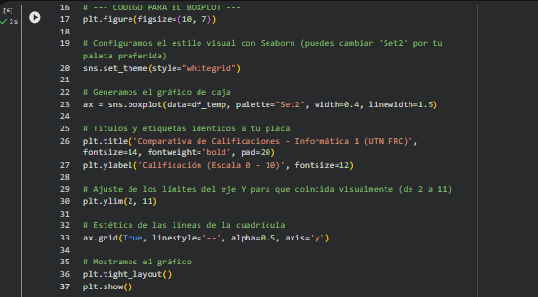
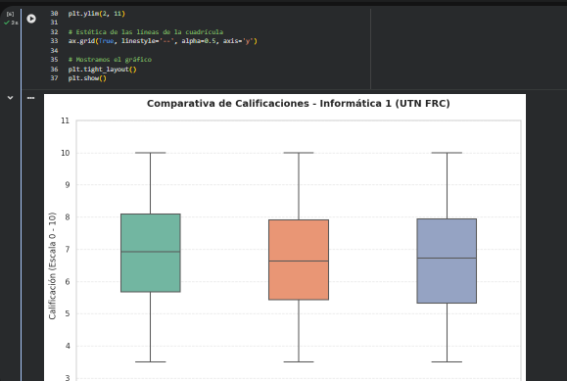

Slide 10

Si miramos los datos precisos de las tres instancias de evaluación son:
Parcial de Informática: Q_3 = 8.40
TP Individual: Q_3 = 8.20
TP Grupal:Q_3 =8.50
El techo del rendimiento central es más alto en grupo: Mientras que en el trabajo práctico individual el Q_3 baja un poco a 8.20, en el Trabajo Práctico Grupal trepa a 8.50, superando incluso al parcial individual.(Se observa sinergia grupal)
El fenómeno dinámico de los trabajos grupales
En la práctica, las calificaciones grupales suelen generar dos efectos contrastantes:
Efecto de sinergia (Notas altas): Los alumnos con alto rendimiento se potencian, debaten y logran productos de mayor calidad, elevando el techo del curso.
Efecto de asimetría o carga desigual (Valores bajos): Por otro lado, la nota grupal a veces expone diferencias en el nivel de compromiso o ritmo de trabajo dentro de los equipos. Esto puede provocar que algunos integrantes obtengan notas más bajas debido a dinámicas donde no todos participan por igual, ampliando la brecha y estirando la caja del boxplot hacia abajo en comparación con una evaluación estrictamente individual.

Slide 11

Detección de Valores Atípicos (Outliers):
Al observar los bigotes superior e inferior, no se aprecian puntos aislados más allá de los límites normales. Esto indica que las notas están acotadas de forma estricta entre los valores mínimos y máximos de la escala (de 3.5 a 10), sin comportamientos anómalos extremos en las calificaciones de estas instancias.

Slide 12
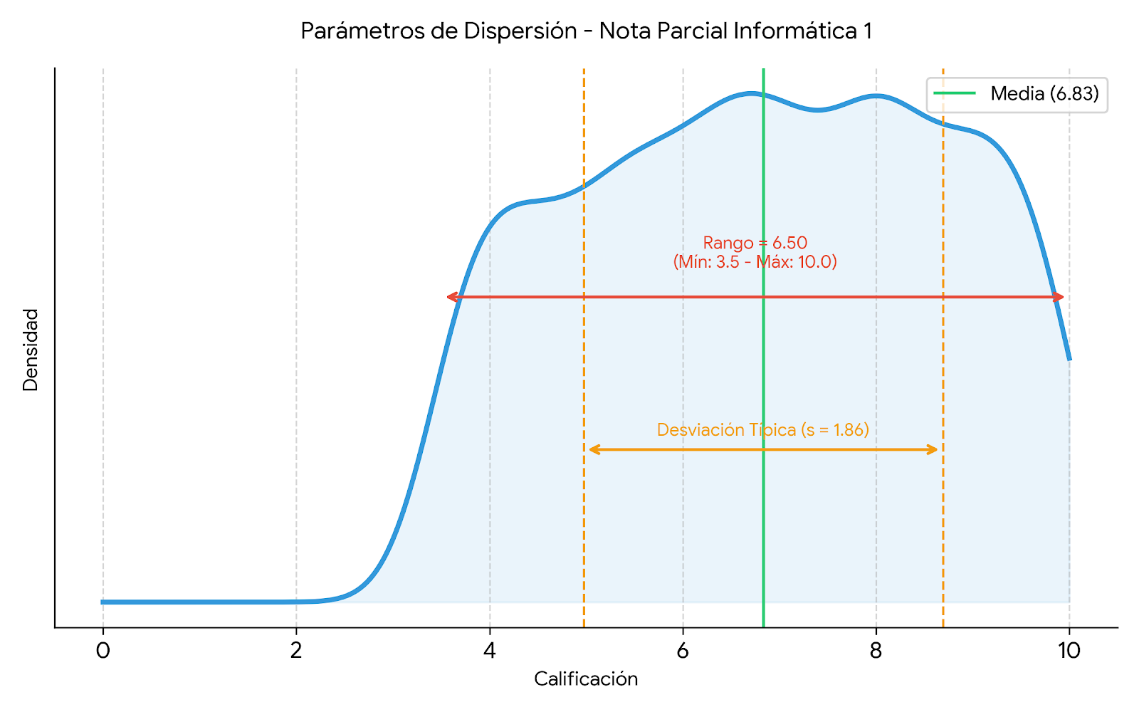
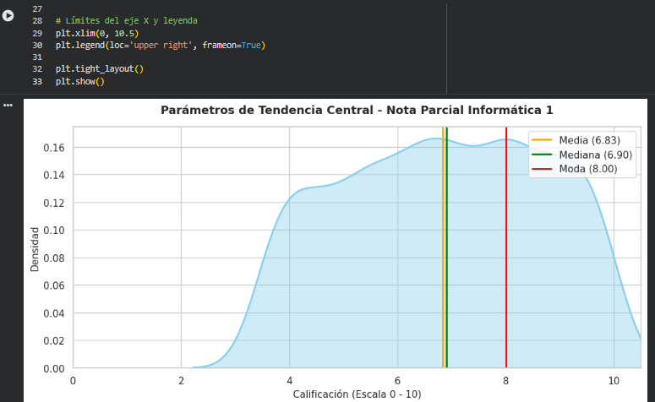
EDA: Dispersión
Se analizó la variabilidad del curso a través del rango intercuartil y la desviación típica aprox. 1.86
Métrica / Parámetro Nota Parcial Informática Nota TP Individual Nota TP Grupal %de Asistencia
Mínimo 3.50 3.50 3.50 50.00%
Máximo 10.00 10.00 10.00 100.00%
Desviación Estándar 1.86 1.90 1.94 14.43%

Slide 13
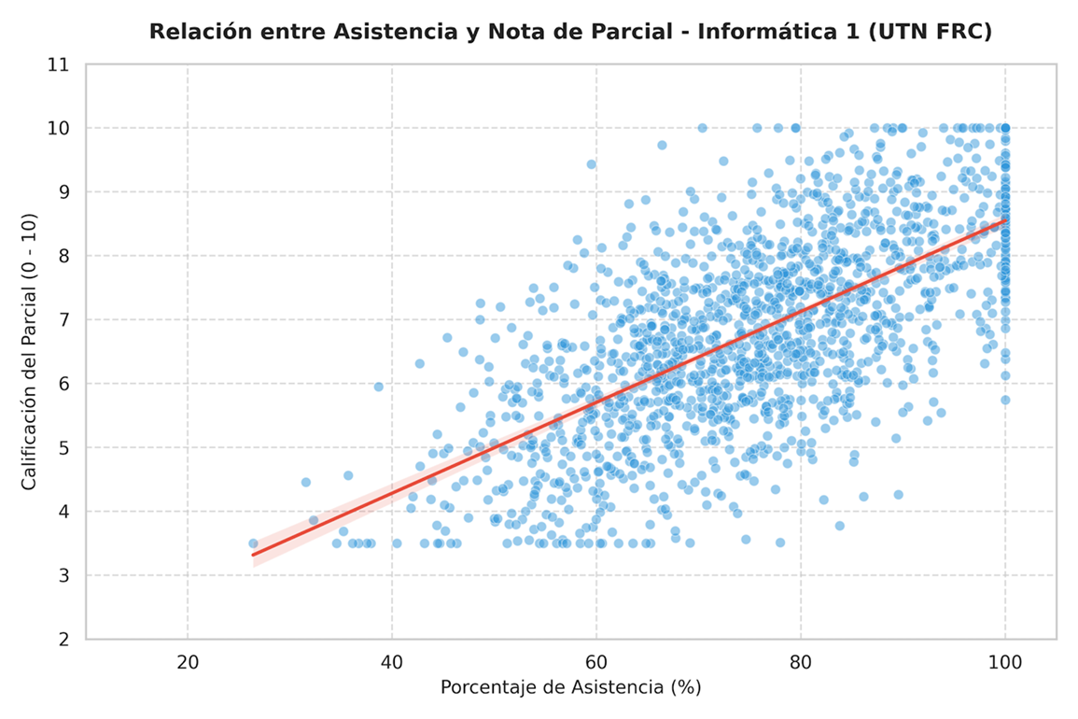
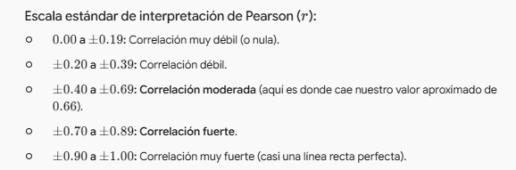
EDA: Correlación (Asistencia vs. Rendimiento).
En el análisis de los estudiantes de Informática 1, utilizamos la correlación de Pearson para comprobar empíricamente el impacto de la presencialidad sobre las calificaciones, respaldando la tendencia positiva del modelo.
El valor del coeficiente (r):En nuestro análisis cruzando Porcentaje de Asistencia vs. Nota del Parcial, el coeficiente de Pearson es de r = 0.66.La interpretación cuantitativa:Al estar cerca de 0.7, indica una correlación positiva moderada-fuerte

Slide 14

¿Por qué elegimos cruzar estas variables y no otras?
Queremos comprobar empíricamente si "el estudiante que va a clase rinde mejor" se cumple de forma real en los números o si alumnos que estudian por su cuenta rinden bien asistiendo poco.
Cruzar estas variables permite detectar visualmente cuadrángulos críticos (por ejemplo, alumnos con baja asistencia y notas por debajo del Q_1, lo que sirve para justificar políticas de tutorías o seguimiento en la facultad.
.¿Qué significa para la cátedra? No es una línea perfecta (de 1.0), lo que nos dice que hay excepciones (alumnos que van poco y les va bien, o que van mucho y les va mal), pero la tendencia general confirma estadísticamente que la presencialidad impacta de manera directa y significativa en el rendimiento del parcial. : Los datos confirman que los estudiantes con menor asistencia tienden a concentrarse en los tramos inferiores de calificaciones, validando empíricamente la importancia del seguimiento de la presencialidad en la materia.

Slide 15
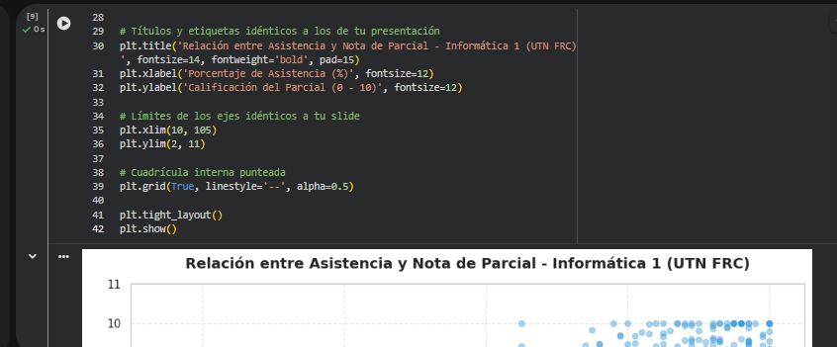
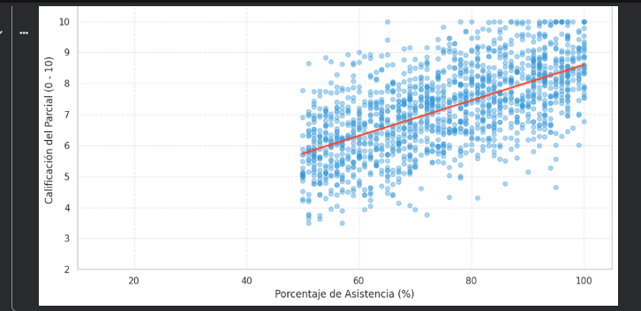

Slide 16
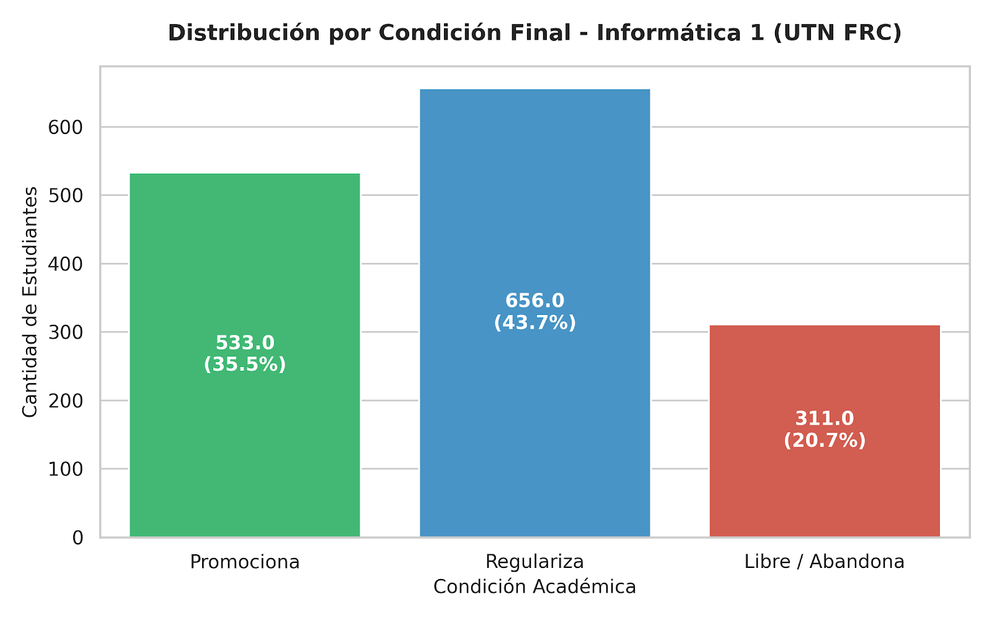
EDA: Gráfico de barras por Condición Final
Regularizan: Es el grupo más numeroso, concentrando aproximadamente el 43.7% de los estudiantes (656 alumnos). Esto indica que la gran mayoría logra cumplir con los requisitos mínimos de aprobación de la cursada.
Promocionan: Representa un sólido 35.5% (533 alumnos), lo que evidencia un buen nivel de apropiación de los conceptos centrales de la materia.
Libre / Abandona: Abarca al 20.7% restante (311 alumnos), marcando una tasa de deserción o reprobación que requiere atención pedagógica.
TP Hackatón · Informática y Análisis 1 — Predicción de rendimiento académico
4

Slide 17
Desarrollo del problema de clasificación supervisada
1
EDA
Se revisan tipos de datos y valores nulos con df.info() e isnull().sum(). El dataset queda sin faltantes.
2
Limpieza del dataset
Las variables categóricas (Género, Tipo_Secundario, Acceso_Internet, Participación_Plataforma) se convierten a numéricas con LabelEncoder.
3
Train / Test
X: todas las variables predictoras (se descarta ID_Estudiante, que no aporta información). y: Condición_Final (variable objetivo, 3 clases).
División 80% / 20% con train_test_split(random_state=42): 1.200 alumnos para entrenar y 300 para evaluar.
4
Selección del Modelo: AdaBoost y Random Forest.
5
Matriz de confusión
6
Métricas
TP Hackatón · Informática y Análisis 1 — Predicción de rendimiento académico
5

Slide 18
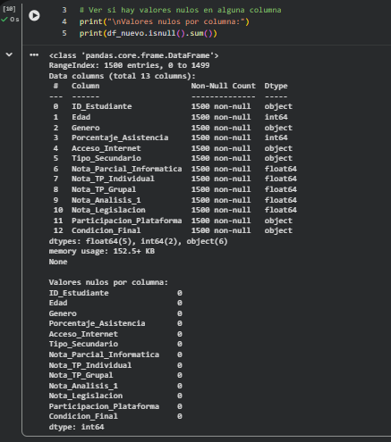
2.Limpieza y Preparación del Dataset Integridad de los Datos
58,3%
Se verificó el universo completo de 1,500 registros, obteniendo cero valores nulos en las 13 variables del modelo.
Tipos de Datos Consistentes: Las variables cuantitativas (asistencia, calificaciones) y cualitativas se encuentran correctamente tipadas y estructuradas.
Al no registrarse datos faltantes, se preserva la totalidad de la muestra, garantizando una base robusta y sin sesgos para el entrenamiento del algoritmo Random Forest.
Abandona
23,9%
359 alumnos
Promociona
17,8%
267 alumnos
Las clases están desbalanceadas (más alumnos que "Regulariza"), algo que se tiene en cuenta al leer los resultados de los modelos.
TP Hackatón · Informática y Análisis 1 — Predicción de rendimiento académico
4

Slide 19
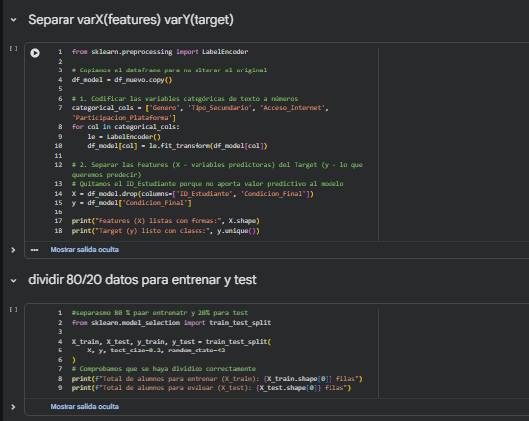
3.Preparación y Particionamiento del Modelo (Train/Test Split)
Se aplicó Label Encoding para transformar las variables cualitativas y categóricas en valores numéricos aptos para los algoritmos de Machine Learning, excluyendo identificadores únicos (ID_Estudiante) para evitar sesgos.
El conjunto total de datos fue particionado en dos subconjuntos independientes: un 80% destinado al entrenamiento del modelo y un 20% reservado exclusivamente para la prueba.
TP Hackatón · Informática y Análisis 1 — Predicción de rendimiento académico
6

Slide 20
4.Selección del modelo.
Random Forest
86,7%
AdaBoost
87,0%
Ensamble de árboles de decisión entrenados sobre subconjuntos aleatorios de datos y variables; combina sus votos.
Ensamble secuencial: cada árbol débil corrige los errores del anterior, dando más peso a los casos mal clasificados.
accuracy
(test, 300 alumnos)
accuracy
(test, 300 alumnos)
Ambos modelos coinciden casi punto a punto (86,7% vs. 87,0%), lo que da confianza en el resultado: no es un artefacto de un único algoritmo, sino una señal real presente en los datos.
Clase | Precisión | Recall | F1-score
Abandona (no aprueban) | 0,95 | 0,80 | 0,87
Regulariza | 0,84 | 0,94 | 0,89
Promociona | 0,83 | 0,79 | 0,81
TP Hackatón · Informática y Análisis 1 — Predicción de rendimiento académico
6

Slide 21
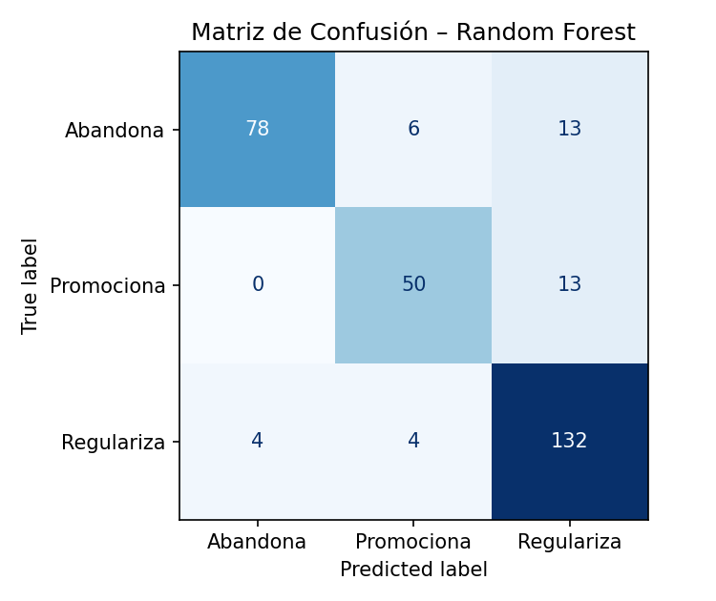
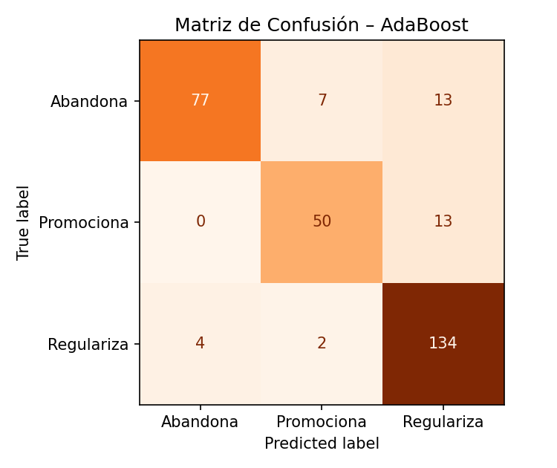
5.Matriz de confusión
Ambos modelos identifican muy bien a los alumnos que "Abandonan" (no aprueban) y confunden, sobre todo, casos límite entre "Regulariza" y "Promociona".
TP Hackatón · Informática y Análisis 1 — Predicción de rendimiento académico
7

Slide 22
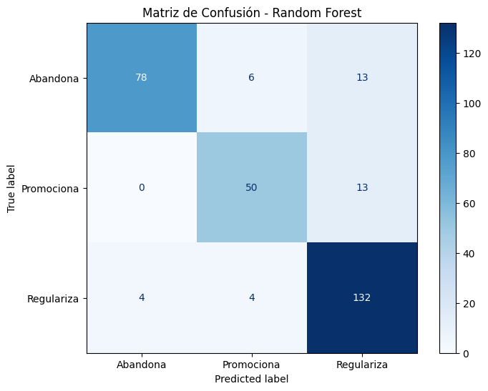
Matrices de confusión
Eje Y (True label): Lo que los estudiantes realmente hicieron en la realidad.Eje X (Predicted label): Lo que el modelo predijo que harían.La diagonal principal (los cuadrados oscuros y celestes con números más altos): Representan los aciertos del modelo. Cuanto más concentrados estén los números en la diagonal, mejor es el modelo.
Clase "Abandona":Aciertos: El modelo identificó correctamente a 78 estudiantes que abandonaron.Errores (Confusiones): Hubo 6 alumnos que abandonaron pero el modelo predijo que iban a Promocionar, y 13 que predijo que iban a Regularizar.Clase "Promociona":Aciertos: Identificó perfectamente a 50 estudiantes que promocionaron.Dato clave (¡Cero confusiones críticas!): 0 alumnos que promocionaron fueron clasificados erróneamente como "Abandona" (el modelo no confunde el éxito rotundo con el abandono). Sin embargo, confundió a 13 alumnos que promocionaban como si fueran a Regularizar.Clase "Regulariza":Aciertos: Es la categoría con más volumen; el modelo acertó en 132 casos.Errores: Solo 4 alumnos reales de esta categoría fueron confundidos con Abandona y otros 4 con Promociona.
TP Hackatón · Informática y Análisis 1 — Predicción de rendimiento académico
7

Slide 23
Matrices de confusión
Eje Y (True label): Lo que los estudiantes realmente hicieron en la realidad.Eje X (Predicted label): Lo que el modelo predijo que harían.La diagonal principal (los cuadrados oscuros y celestes con números más altos): Representan los aciertos del modelo. Cuanto más concentrados estén los números en la diagonal, mejor es el modelo.
Accuracy (Exactitud global) 86.7%: De cada 100 estudiantes, el modelo clasifica correctamente la condición final de casi 87, lo cual es un excelente resultado para un problema de predicción educativa.
Precisión y Recall equilibrados: El modelo demuestra un comportamiento muy sólido, destacándose especialmente en la detección de alumnos que regularizan y en la identificación limpia de los extremos (abandono y promoción).
TP Hackatón · Informática y Análisis 1 — Predicción de rendimiento académico
7

Slide 24
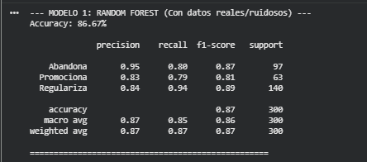
6. Métricas Precisión, Recall, F1-Score
Las métricas que se analizaron por clase son: Precision (Precisión): De todos los estudiantes que el modelo dijo que iban a una condición, ¿cuántos eran realmente correctos?
Ejemplo: Mirando la clase Abandona, tiene un 0.95 (95%). Significa que cuando el modelo predice que un alumno va a abandonar, casi siempre acierta y hay muy pocas falsas alarmas.
.
Recall (Exhaustividad o Sensibilidad): De todos los estudiantes que en la realidad pertenecían a esa categoría, ¿cuántos fue capaz de detectar el modelo?Ejemplo: En Regulariza, tiene un 0.94 (94%). Significa que el modelo capturó prácticamente a todos los alumnos que regularizaron, sin dejar casi ninguno afuera
F1-Score: Es la media armónica entre la Precisión y el Recall. Es una métrica de equilibrio: te dice qué tan robusto es el modelo para esa clase en particular combinando ambas cosas. (Vemos que en todas las clases ronda el 0.81 - 0.89, lo cual es excelente).

Slide 25
6. Métricas AVG
"Si bien la exactitud global (accuracy) es del 86.7%, el reporte de clasificación nos muestra que el modelo mantiene un equilibrio muy sólido en las métricas de macro avg y weighted avg (ambas en 0.87), confirmando que no está sesgado hacia ninguna categoría en particular y rinde de manera pareja tanto en los extremos como en los casos masivos."
Los promedios globales de cierre (Macro avg y Weighted avg)
Como tenemos tres clases distintas (Abandona, Promociona, Regulariza), Python calcula promedios globales para resumir el reporte:
Macro avg (Promedio macro): Saca el promedio simple de las métricas de las tres clases, dándole el mismo peso a todas por igual, sin importar si una clase tiene muchos alumnos y otra pocos. (Aquí da 0.86 - 0.87).
Weighted avg (Promedio ponderado): Saca el promedio teniendo en cuenta la cantidad de alumnos (support) de cada clase. Como "Regulariza" tiene más estudiantes (140) que "Promociona" (63), esta métrica le da más peso a las clases más pobladas. (Aquí también da 0.87).

Slide 26
Conclusiones
1
Random Forest y AdaBoost llegan a un accuracy casi idéntico (86,7% y 87,0%) y coinciden en que Nota Análisis 1, Nota Parcial de Informática y % de Asistencia son las variables que más explican la Condición_Final.
2
El modelo estima que alrededor de 1 de cada 4 alumnos (≈25%) está en riesgo de no aprobar, con alta confiabilidad para esa clase (precisión 0,95).
3
La coincidencia entre dos algoritmos de naturaleza distinta (bagging vs. boosting) da respaldo a usar estas variables como base de un sistema de alerta temprana real.
TP Hackatón · Informática y Análisis 1 — Predicción de rendimiento académico
11

Slide 27
¿Cuántos alumnos no aprobarán la materia Informática 1 según el ML?
Sobre el conjunto de test (300 alumnos, nunca vistos)
381
82
no aprobarían (27,3%) según Random Forest — 81 según AdaBoost (27,0%): ambos modelos coinciden.
de 1.500 alumnos
25,4% del total
Confiabilidad de la predicción para esa clase
predichos como "Abandona" (no aprueban) por Random Forest sobre el total de la muestra
0,95 / 0,80
precisión y recall de "Abandona": el modelo rara vez marca en falso a un alumno que sí aprueba (pocos falsos positivos).
TP Hackatón · Informática y Análisis 1 — Predicción de rendimiento académico
9

Slide 28

Recomendación institucional
El parcial 1 de Informática y la asistencia concentran la mayor parte del peso predictivo, un sistema de alerta temprana debería monitorear estas tres variables desde las primeras semanas, priorizando a los alumnos con asistencia por debajo del 45% o notas de parcial menores a 4.
Tutorías tempranas
Alertas de asistencia
Reentrenamiento periódico
Activar apoyo apenas el primer parcial esté por debajo de 4, en lugar de esperar al final del cuatrimestre.
Notificar automáticamente cuando la asistencia cae debajo del 45%, el umbral que el modelo asocia con abandono.
Actualizar el modelo cada cuatrimestre con datos reales (sin la variable de ruido de control) para afinar el umbral de riesgo.
Toca el icono para ir a Nuestro repositorio de GitHub
TP Hackatón · Informática y Análisis 1 — Predicción de rendimiento académico
10

